Slide 1
OpenCV center of contour
ศูนย์กลางของรูปร่างของ OpenCV
การคำนวณจุดศูนย์กลางของพื้นที่รูปร่าง / รูปร่าง
ในภาพด้านบนคุณสามารถเห็นรูปร่างที่หลากหลายตัดออกมาจากกระดาษ สังเกตว่ารูปร่างเหล่านี้ไม่ สมบูรณ์แบบอย่างไร รูปสี่เหลี่ยมผืนผ้าไม่ได้เป็นรูปสี่เหลี่ยมผืนผ้าเลย - และวงกลมก็ไม่ได้เป็นวงกลมโดยสิ้นเชิงเช่นกัน สิ่งเหล่านี้เป็นรูปวาดของมนุษย์ซึ่งมีความแตกต่างกันในแต่ละประเภทรูปร่าง
คำนึงถึงสิ่งเหล่สนี้คือ
(1) ตรวจสอบโครงร่างของแต่ละรูปร่างในภาพตามด้วย
(2) คำนวณจุดศูนย์กลางของรูปร่าง - เรียกอีกอย่างว่า เซนทรอยด์ (centroid of the region)
เพื่อให้บรรลุเป้าหมายเหล่านี้เราจะต้องทำการประมวลผลภาพได้แก่ :
การแปลงเป็นสีเทา (grayscale)
การเบลอ(Blurring)ของภาพเพื่อลดสัญญาณรบกวนความถี่สูง(high frequency noise )เพื่อให้กระบวนการตรวจจับรูปร่างของเราแม่นยำยิ่งขึ้น
การแยกภาพ โดยทั่วไปการตรวจจับขอบ(edge detection )และ thresholding ในโพสต์นี้เราจะนำไปใช้การกำหนดเกณฑ์ขั้นต่ำ
รูปที่ 1:รูปภาพตัวอย่างที่มีชุดของรูปร่างที่เราจะคำนวณจุดศูนย์กลางของรูปร่าง

Slide 2
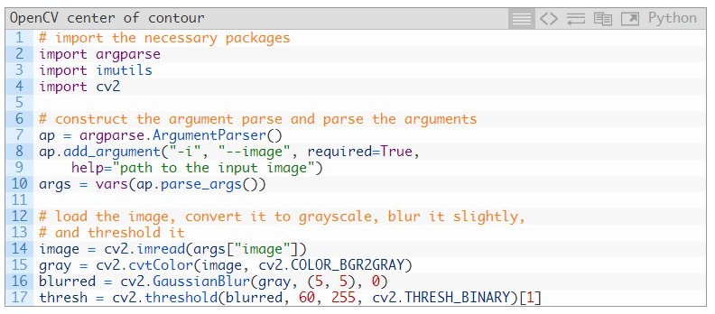
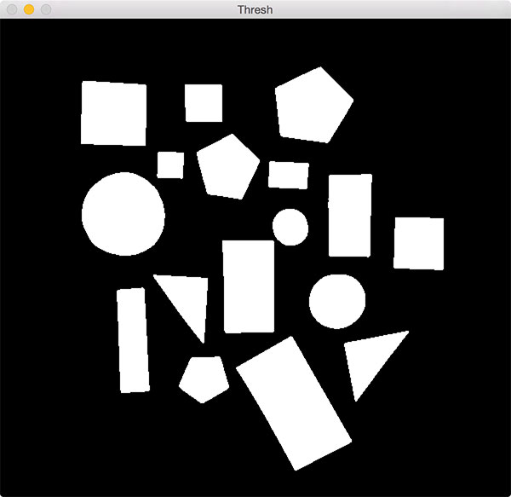
ก่อนที่เราจะเริ่มการเข้า Code ตรวจสอบให้แน่ใจว่าคุณได้ติดตั้งแพ็คเกจ imutils Pythonในระบบของคุณ:
จากตรงนั้นเราสามารถเริ่มต้นได้
เปิดไฟล์ใหม่ชื่อ center_of_shape py
เราเริ่มต้นที่ บรรทัด 2-4โดยการนำเข้าแพ็คเกจที่จำเป็นของเราแล้วตามด้วยการแยกอาร์กิวเมนต์บรรทัดคำสั่งของเรา เราต้องการสวิตช์ภาพอันเดียวที่นี่ --image ซึ่งเป็นเส้นทางไปยังตำแหน่งที่ภาพที่เราต้องการประมวลผลอยู่บนดิสก์
จากนั้นเราจะนำภาพนี้โหลดจากดิสก์และประมวลผลล่วงหน้าโดยใช้การแปลงระดับสีเทา(grayscale )การปรับแบบเกาส์(Gaussian smoothing)โดยใช้เคอร์เนล5 x 5และสุดท้ายก็ทำการ thresholding ( บรรทัดที่ 14-17 )
เอาต์พุตของการดำเนินการ thresholding สามารถดูได้ที่ด้านล่าง:
รูปที่ 2: ผลลัพธ์ thresholding ที่ส่งคืนรูปภาพแบบไบนารีโดยที่รูปร่างจะปรากฏเป็นสีขาวบนพื้นหน้าสีดำ

Slide 3
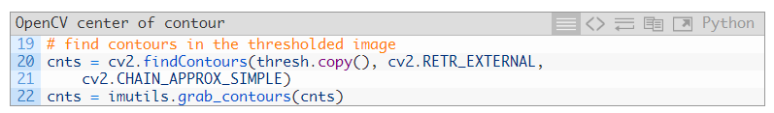
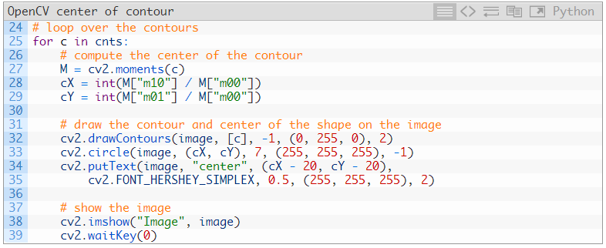
หลังจากใช้ Thresholding รูปทรงที่มีการแสดงเป็นเบื้องหน้าสีขาวบน พื้นหลังสีดำ
ขั้นตอนต่อไปคือการค้นหาตำแหน่งของพื้นที่สีขาวเหล่านี้โดยใช้การตรวจจับรูปร่าง:
การเรียกร้องให้ CV2.findContours บนบรรทัดที่ 20 และ 21 returns ชุดของโครงร่าง (เช่น contours) ที่สอดคล้องกับ blobs สีขาวแต่ละอันบนภาพ บรรทัดที่ 22แล้วรับค่า tuple ที่เหมาะสมขึ้นอยู่กับว่าเราจะใช้ OpenCV 2.4, 3 หรือ 4
ตอนนี้เราพร้อมที่จะประมวลผลแต่ละรูปแบบ:
บน บรรทัดที่ 25เราเริ่มต้นวนลูปกับแต่ละรูปทรงตามการคำนวณ image moments สำหรับพื้นที่รูปร่างบน บรรทัดที่ 27
ใน computer vision และ image processing, image moments มักจะถูกใช้เพื่อบอกลักษณะรูปร่างของวัตถุในภาพ moments เหล่านี้จับคุณสมบัติทางสถิติพื้นฐานของรูปร่างรวมถึง พื้นที่ของวัตถุ เซนทรอยด์ (เช่นศูนย์กลาง (x, y) - ของวัตถุ) การวางแนวพร้อมกับคุณสมบัติที่ต้องการอื่น ๆ
ที่นี่เรามีความสนใจเฉพาะในศูนย์กลางของเค้าโครงซึ่งเราคำนวณบน บรรทัดที่ 28 และ 29
จากที่นั่น บรรทัดที่ 32-34จัดการ:
วาดโครงร่างของเส้นรอบรูปปัจจุบันโดยการ Call ไปยัง CV2.drawContours
วางวงกลมสีขาวไว้ที่กึ่งกลาง ( cX , cY ) - ของรูปร่าง
การเขียน center ข้อความ ใกล้กับวงกลมสีขาว

Slide 4
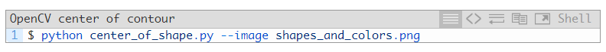
ในการรันสคริปต์ของเราเพียงเปิดเทอร์มินัลแล้วดำเนินการคำสั่งต่อไปนี้:
ผลลัพธ์ของคุณควรมีลักษณะดังนี้:
สังเกตว่าการตรวจจับแต่ละรูปร่างประสบความสำเร็จอย่างไรตามด้วยจุดกึ่งกลางของรูปร่างที่คำนวณและวาดลงบนภาพ
สรุป
ในบทเรียนนี้เราได้เรียนรู้วิธีการคำนวณจุดศูนย์กลางของเส้นโครงโดยใช้ OpenCV และ Python
รูปที่ 3:วนรอบรูปร่างแต่ละส่วนแล้วคำนวณจุดศูนย์กลาง (x, y) - ประสานสำหรับรูปร่างแต่ละรูป

